Slide 1


Slide 2


Slide 3
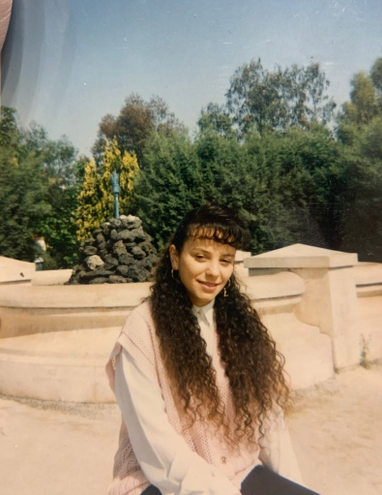
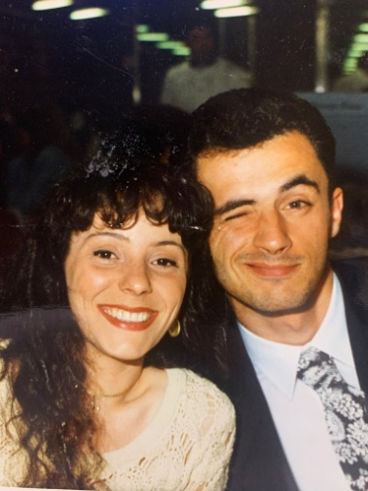
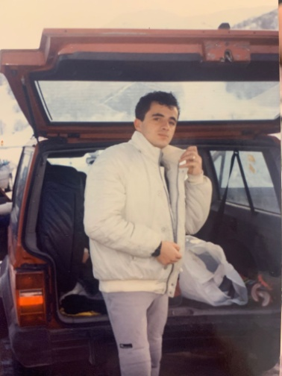

Who’s watching?
Lucia
Enzo
Enzo e Lucia
l

Slide 4
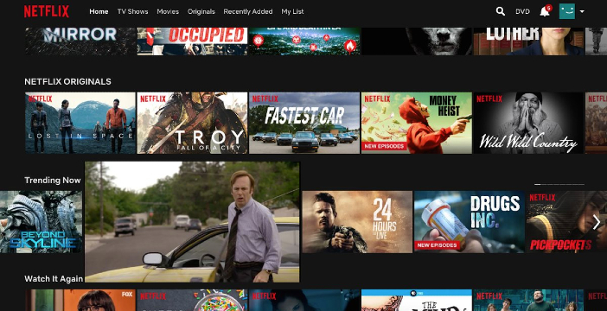
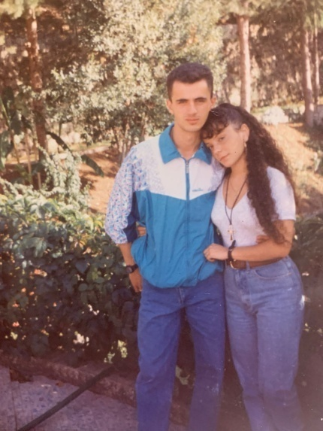







Popular on Netflix
IO E TE
Continue Watching

Slide 5



SERIES
IO E TE
Play
+ To My List
Questa è la storia di un vero amore, insieme hanno superato mille ostacoli,sono caduti e si sono sempre rialzati, due anime gemelle che si sono trovate nonostante tutto.

Slide 6


